Slide 1
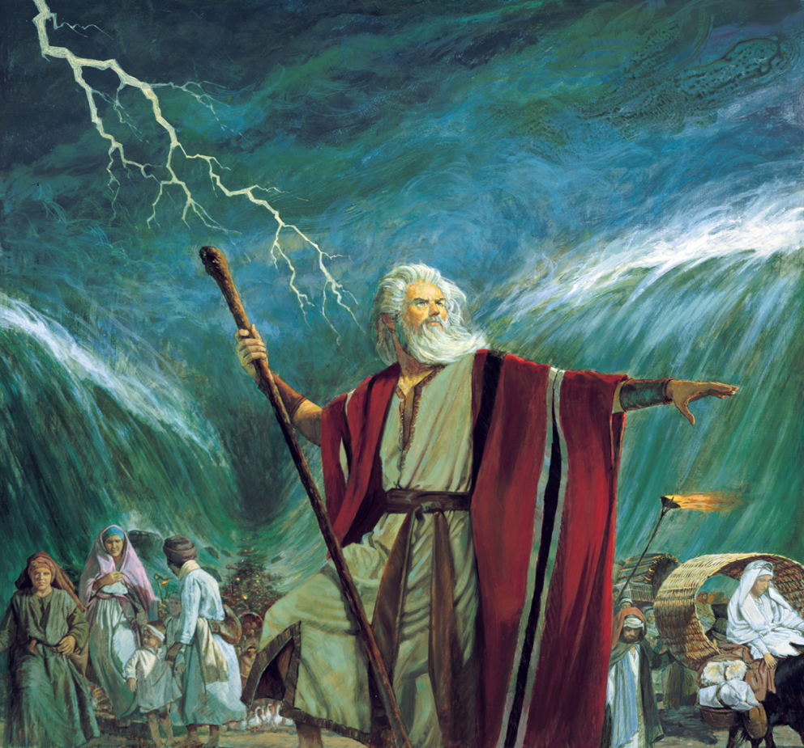
在逆境中往前走

Slide 2
出埃及記14:9-18
14:9 埃及人追趕他們，法老一切的馬匹、車輛、馬兵，與軍兵就在海邊上，靠近比•哈希錄，對著巴力•洗分，在他們安營的地方追上了。
14:10 法老臨近的時候，以色列人舉目看見埃及人趕來，就甚懼怕，向耶和華哀求。
14:11 他們對摩西說：「難道在埃及沒有墳地，你把我們帶來死在曠野嗎？你為甚麼這樣待我們，將我們從埃及領出來呢？

Slide 3
出埃及記14:9-18
14:12 我們在埃及豈沒有對你說過，不要攪擾我們，容我們服事埃及人嗎？因為服事埃及人比死在曠野還好。」
14:13 摩西對百姓說：「不要懼怕，只管站住！看耶和華今天向你們所要施行的救恩。因為，你們今天所看見的埃及人必永遠不再看見了。
14:14 耶和華必為你們爭戰；你們只管靜默，不要作聲。」

Slide 4
出埃及記14:9-18
14:15 耶和華對摩西說：「你為甚麼向我哀求呢？你吩咐以色列人往前走。
14:16 你舉手向海伸杖，把水分開。以色列人要下海中走乾地。
14:17 我要使埃及人的心剛硬，他們就跟著下去。我要在法老和他的全軍、車輛、馬兵上得榮耀。
14:18 我在法老和他的車輛、馬兵上得榮耀的時候，埃及人就知道我是耶和華了。」

Slide 5
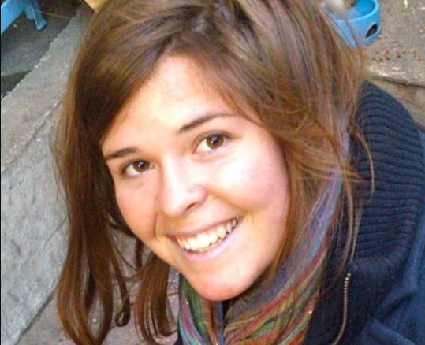
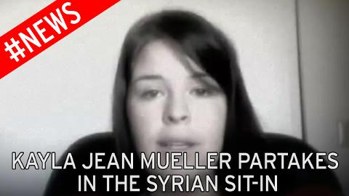
在敘利亞參與人道救援的凱拉米勒（Kayla Mueller）2013年被伊斯蘭國綁架，在近日空襲中死亡。
凱拉寫道：「我想起媽媽常告訴我，一切的一切到最後，你能保有的只有神。我當下已經來到這樣的經驗，實在說，我已經把自己全然交在造物主手中，因為再沒有別人……。靠著神和你們的禱告，我雖然在往下墜落，卻好像躺在溫柔晃動的搖籃裡。」

Slide 6
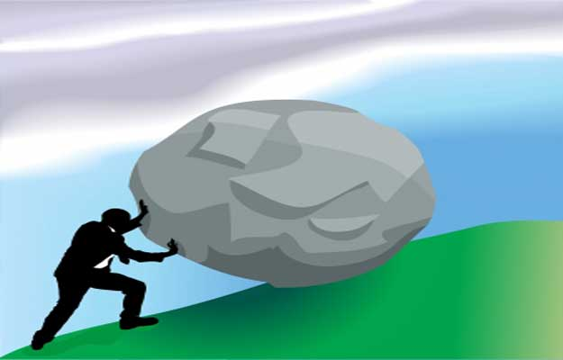
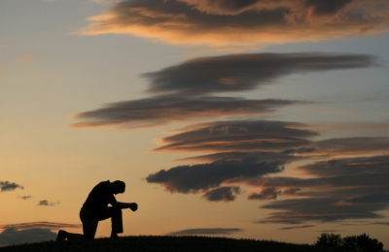
在神國度的事工上有困難是家常便飯。
有兩個基本原因。第一，魔鬼會設法阻撓。第二，人的有限與軟弱。
問題的關鍵不在於有沒有困難，而是在於我們用甚麼態度去面對，用甚麼方法和行動去解決。

Slide 7
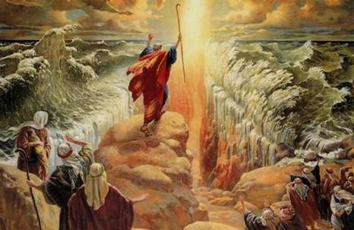
摩西率領以色列百姓離開埃及，走到比哈希錄時，前有紅海，後有追兵。從這段故事可學習寶貴的屬靈教訓。

Slide 8
一、在逆境中要認識的事實

Slide 9
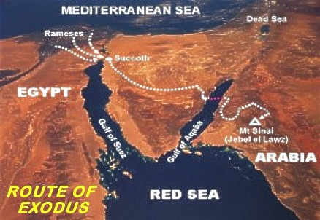
1. 神的主權
耶和華曉諭摩西說： 「你吩咐以色列人轉回，安營在比•哈希錄前，密奪和海的中間，對著巴力•洗分，靠近海邊安營。法老必說：『以色列人在地中繞迷了，曠野把他們困住了。』我要使法老的心剛硬，他要追趕他們，我便在法老和他全軍身上得榮耀；埃及人就知道我是耶和華。」於是以色列人這樣行了。（出埃及記14:1-4）

Slide 10
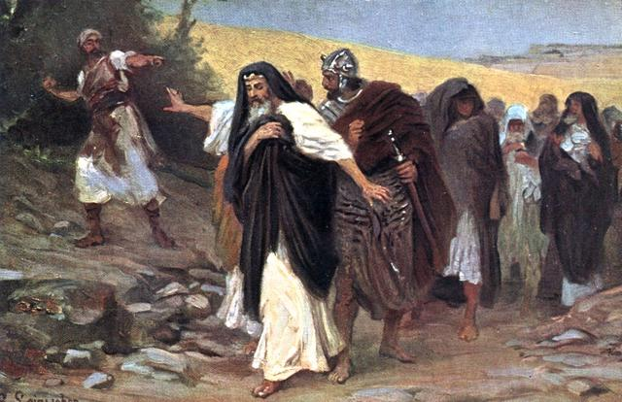
王說：「……他咒罵是因耶和華吩咐他說：『你要咒罵大衛。』如此，誰敢說你為甚麼這樣行呢？」大衛又對亞比篩和眾臣僕說：「我親生的兒子尚且尋索我的性命，何況這便雅憫人呢？由他咒罵吧！因為這是耶和華吩咐他的。或者耶和華見我遭難，為我今日被這人咒罵，就施恩與我。」（撒母耳記下16:10-12）

Slide 11
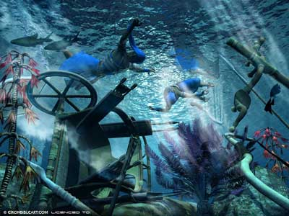
2. 神的榮耀
14:4 我要使法老的心剛硬，他要追趕他們，我便在法老和他全軍身上得榮耀；埃及人就知道我是耶和華。」
14:17 我要使埃及人的心剛硬，他們就跟著下去。我要在法老和他的全軍、車輛、馬兵上得榮耀。
14:18 我在法老和他的車輛、馬兵上得榮耀的時候，埃及人就知道我是耶和華了。」

Slide 12
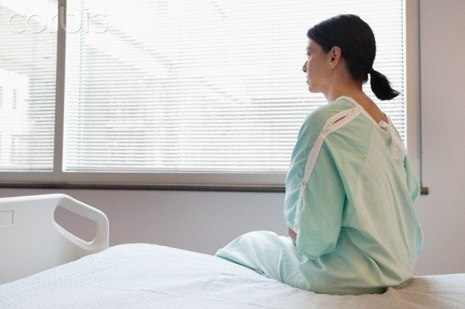
施姊妹的故事
我的恩典你用的

Slide 13
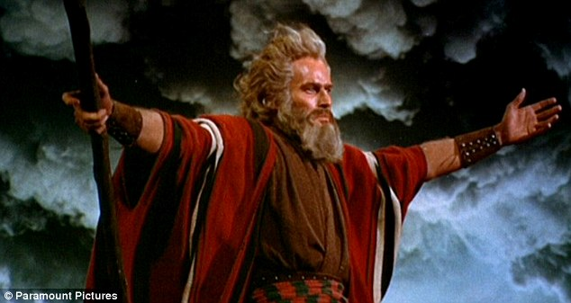
3. 神的旨意
14:13 摩西對百姓說：「不要懼怕，只管站住！ 」

Slide 14
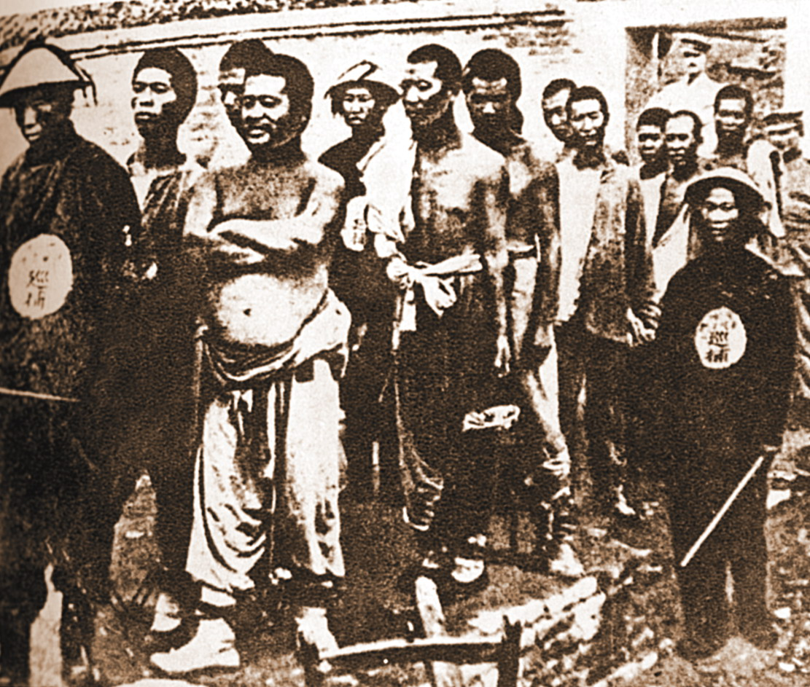
義和團事件

Slide 15
二、要超越懼怕──「不要懼怕」

Slide 16
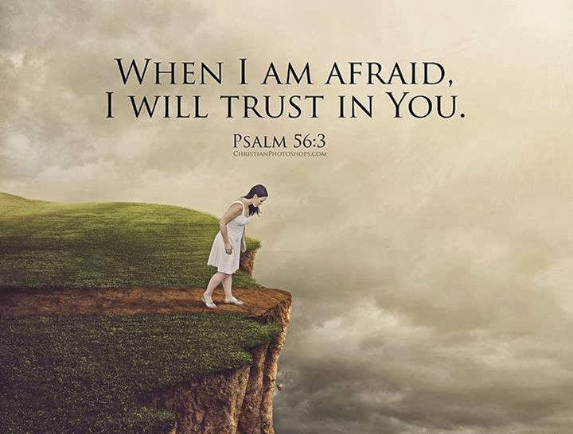
F.A.I.T.H. = Feeling Afraid I Trust Him.

Slide 17
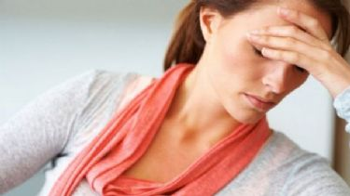
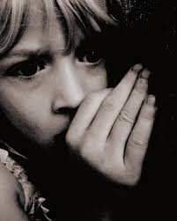
懼怕是病因
百分之九十的慢性病人，真正的病源不是咳嗽、胸痛、胃酸過多，而是「懼怕」。

Slide 18
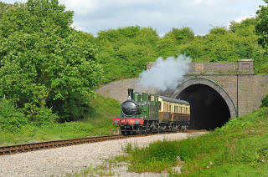
感覺與信靠
「昨天，神給你喜樂；今天，祂看你依靠你的感覺，而不是依靠基督，所以神把它拿走了，讓你去依靠基督。 」

Slide 19
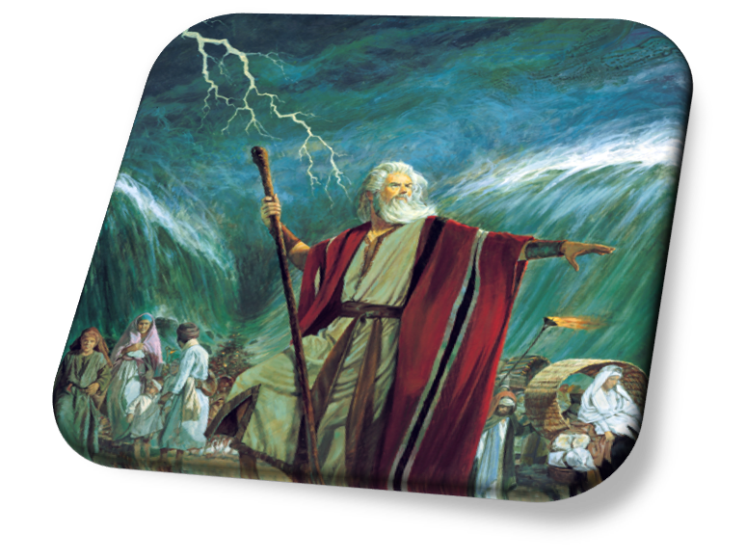
三、要沈穩篤定──「只管站住」

Slide 20
14:13 摩西對百姓說：「不要懼怕，只管站住！ 」

Slide 21
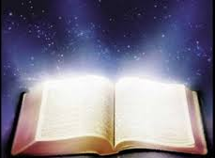
神的話使我們站住
求你照你的話扶持我（詩119:116）
求你用你的話，使我腳步穩當（詩119:133）
有人靠車……但我們要提到耶和華我們神的名……他們都屈身仆倒，我們卻起來，立得正直。（詩20:7-8）

Slide 22
四、要相信神的拯救── 「看耶和華今天向你們所要施行的救恩」

Slide 23
14:13 摩西對百姓說：「不要懼怕，只管站住！看耶和華今天向你們所要施行的救恩。 」

Slide 24
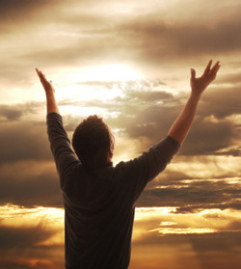
「看」是信心的仰望，信心的認定，信心的交托。
信心的對象不是環境，不是感覺，也不是神蹟，而是神自己。

Slide 25
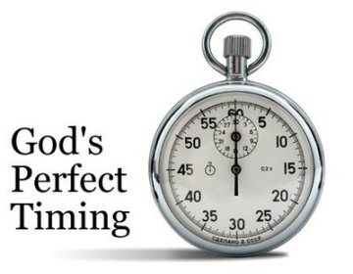
14:13 摩西對百姓說：「不要懼怕，只管站住！看耶和華今天向你們所要施行的救恩。 」
「今天」表示神的工作不會遲延。神從不誤事，祂的時間總是恰到好處！

Slide 26
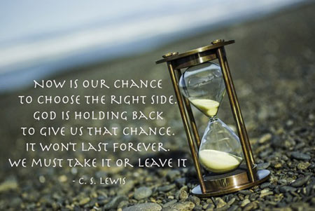
14:13 摩西對百姓說：「不要懼怕，只管站住！看耶和華今天向你們所要施行的救恩。 」
「今天」是神給你的機會，來經歷祂的信實與能力。
讓所有的「今天」都絕對地奉獻給神，使「今天」成為神工作的日子。

Slide 27
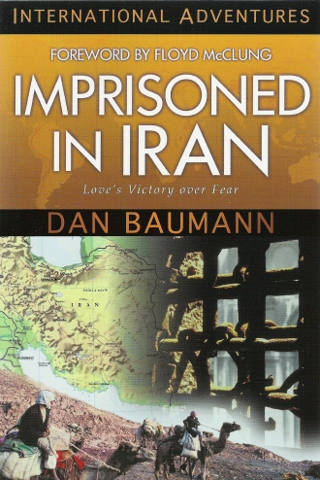
鮑曼（Daniel Baumann）是青年使命團的傳道人。現在住夏威夷。
他曾有九年在阿富汗服事主。

Slide 28
1997年，他去伊朗訪問兩週，未料出境時被逮捕。

Slide 29
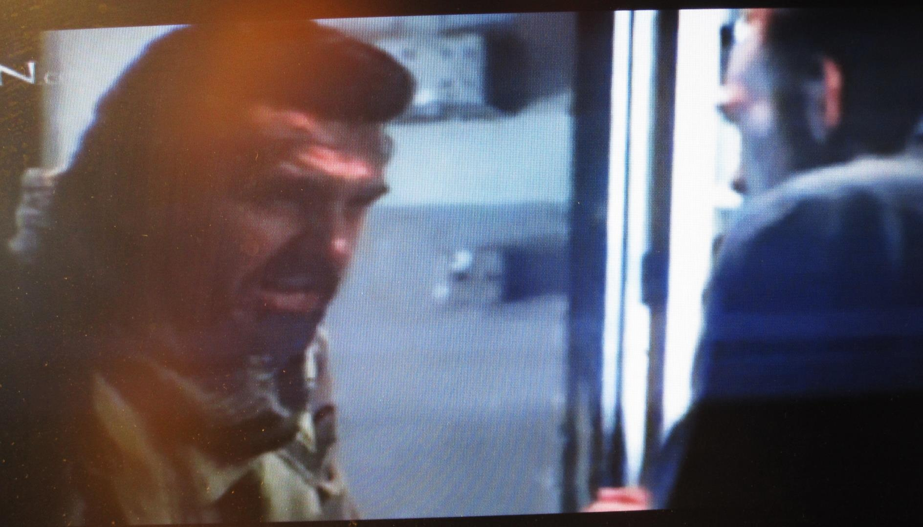
他在被士兵審訊時，受盡了折磨和苦處。

Slide 30
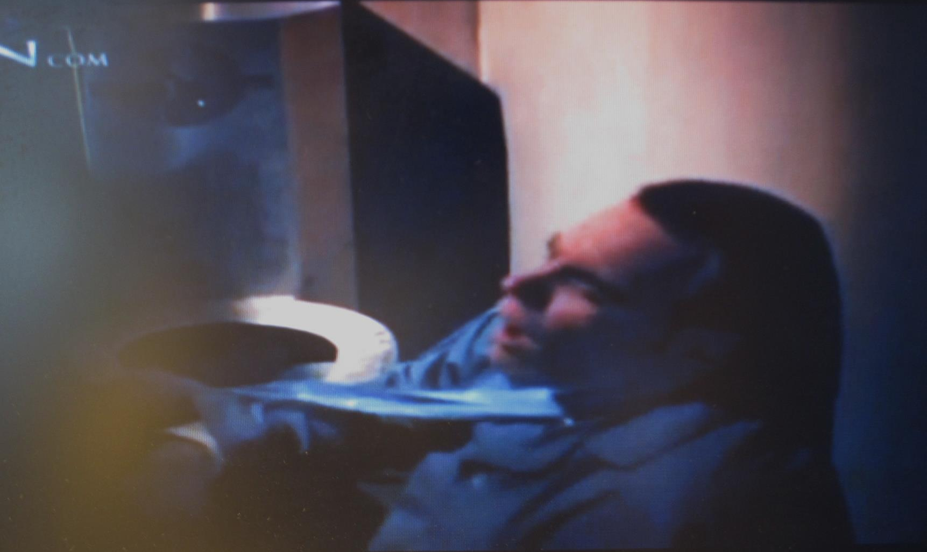
他灰心絕望，想以自殺了斷痛苦，但四次均不成功。

Slide 31
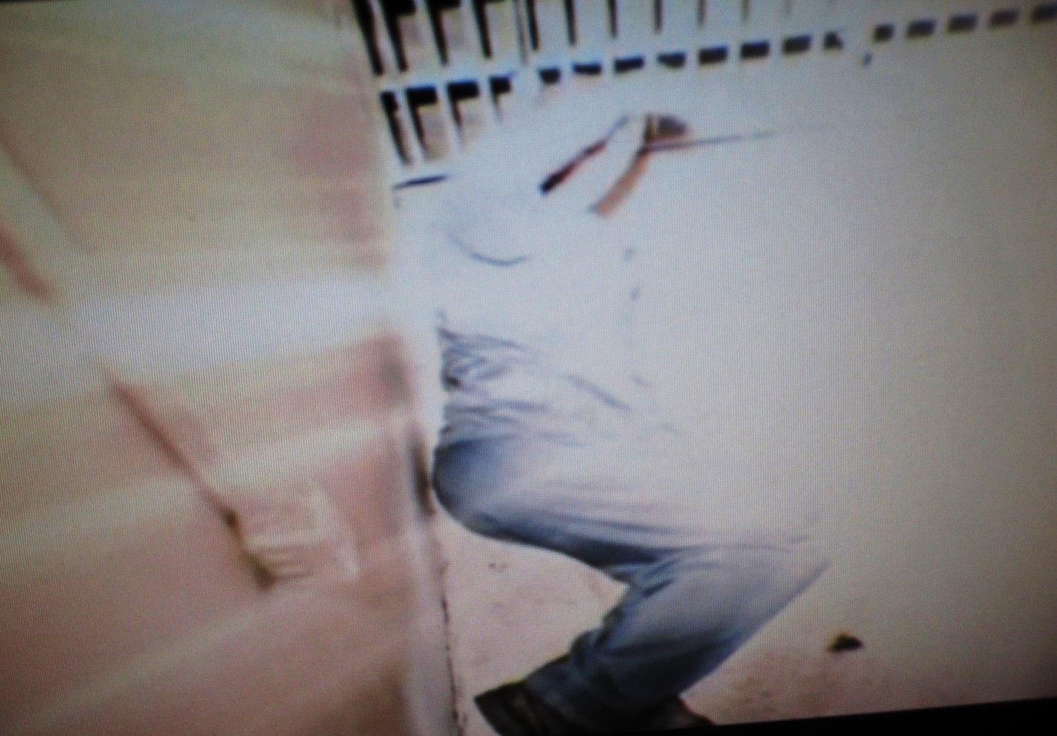
在他絕望透頂時，耶穌在榮光中向他顯現，並且應允要拯救他。

Slide 32
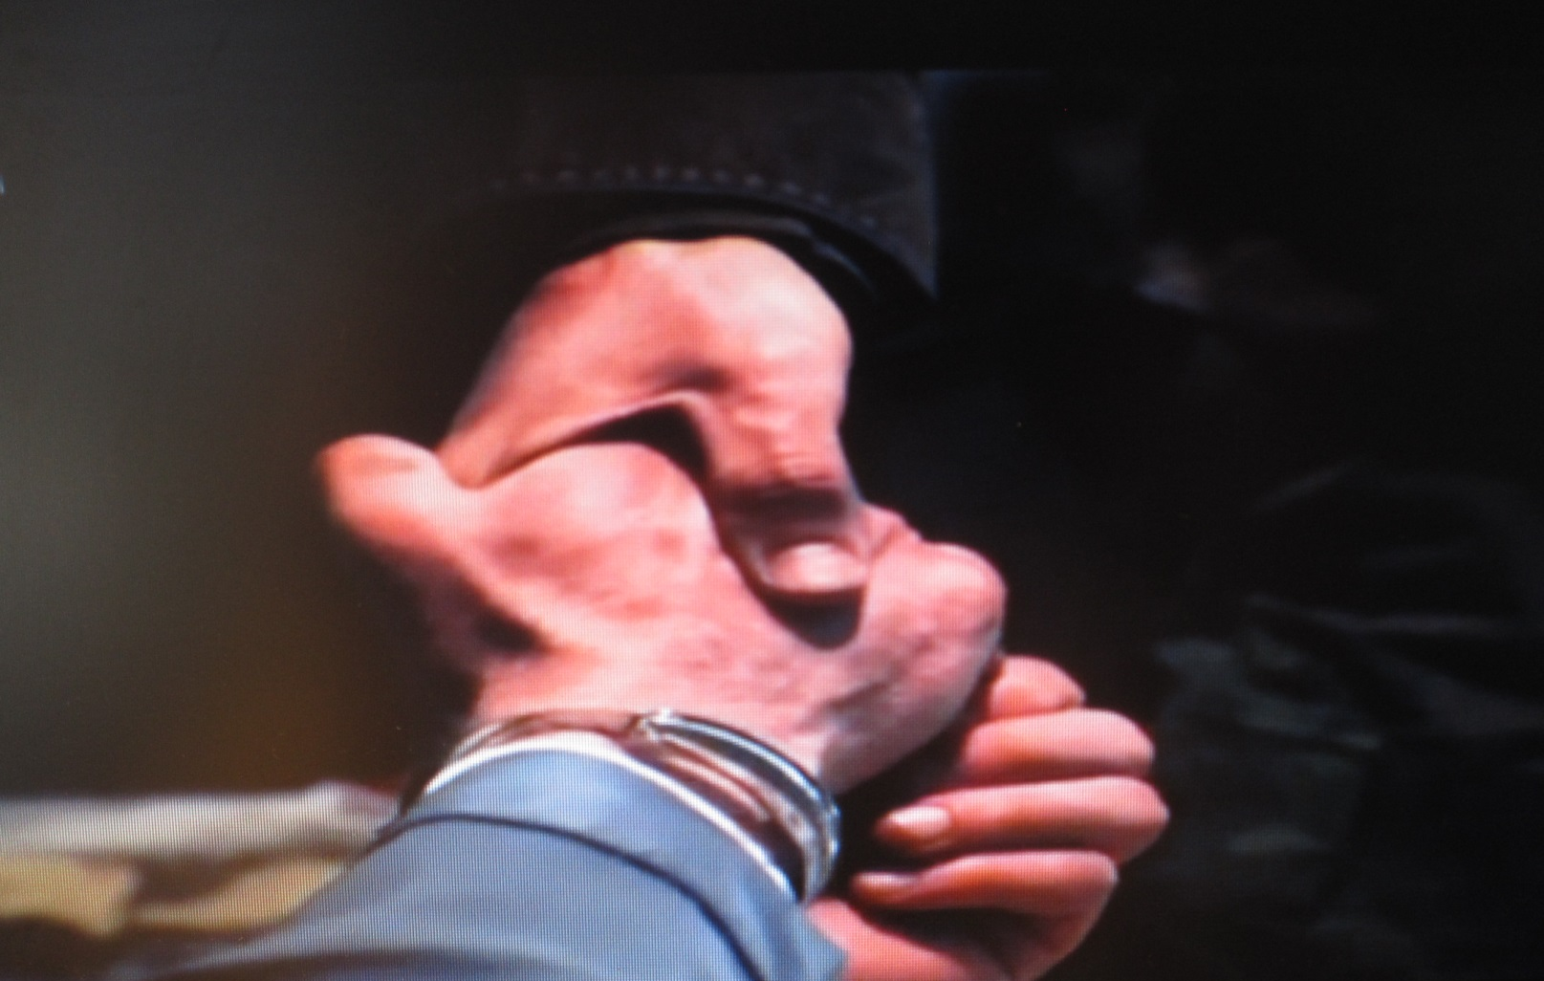
耶穌要他去愛仇敵。他主動向審訊者伸出手，與他作朋友。

Slide 33
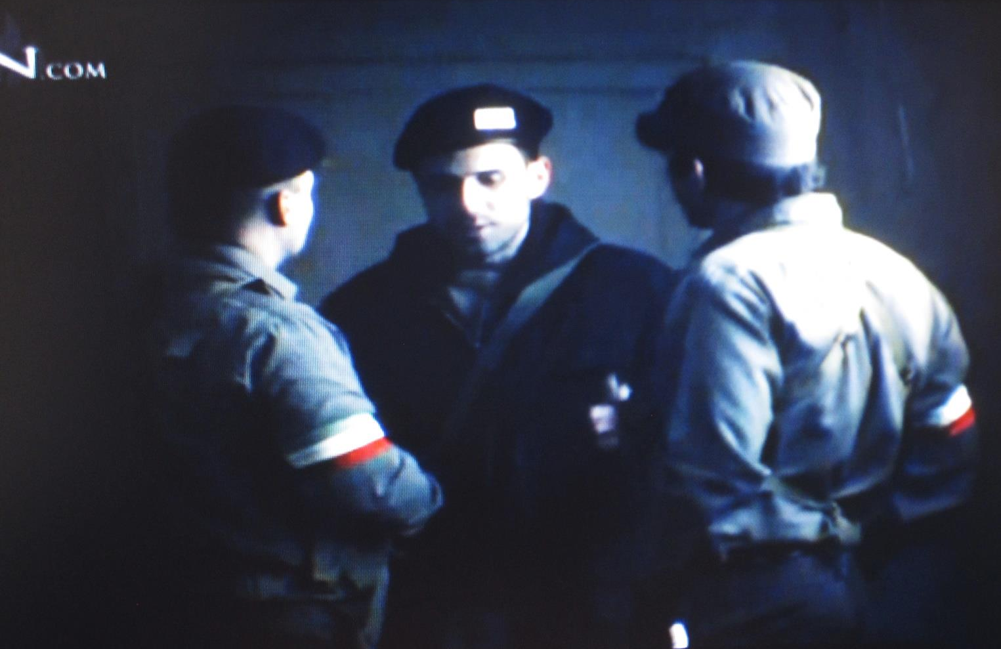
他聽到三位獄卒談話，他們因著基督徒的見證受感動，也要跟隨耶穌。

Slide 34
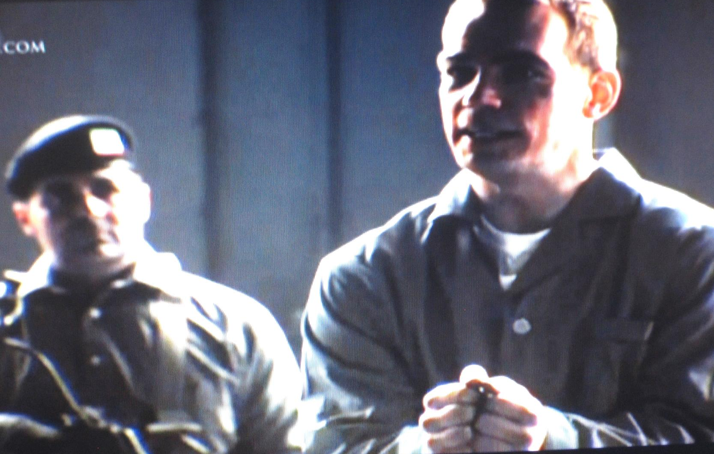
最後上法庭時，神給他意外的力量，大膽傳講福音近半小時。

Slide 35
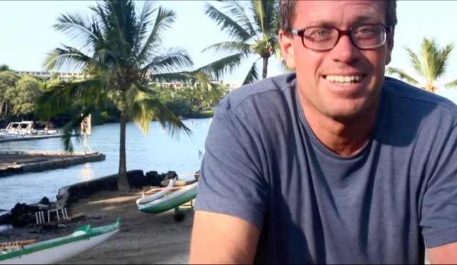
不久，伊朗的高等法庭判他無罪，因他持瑞士護照，而伊朗要和瑞士保持友好關係。他在伊朗監獄中共待了九個星期。

Slide 36
五、神必為我們爭戰── 「耶和華必為你們爭戰」

Slide 37
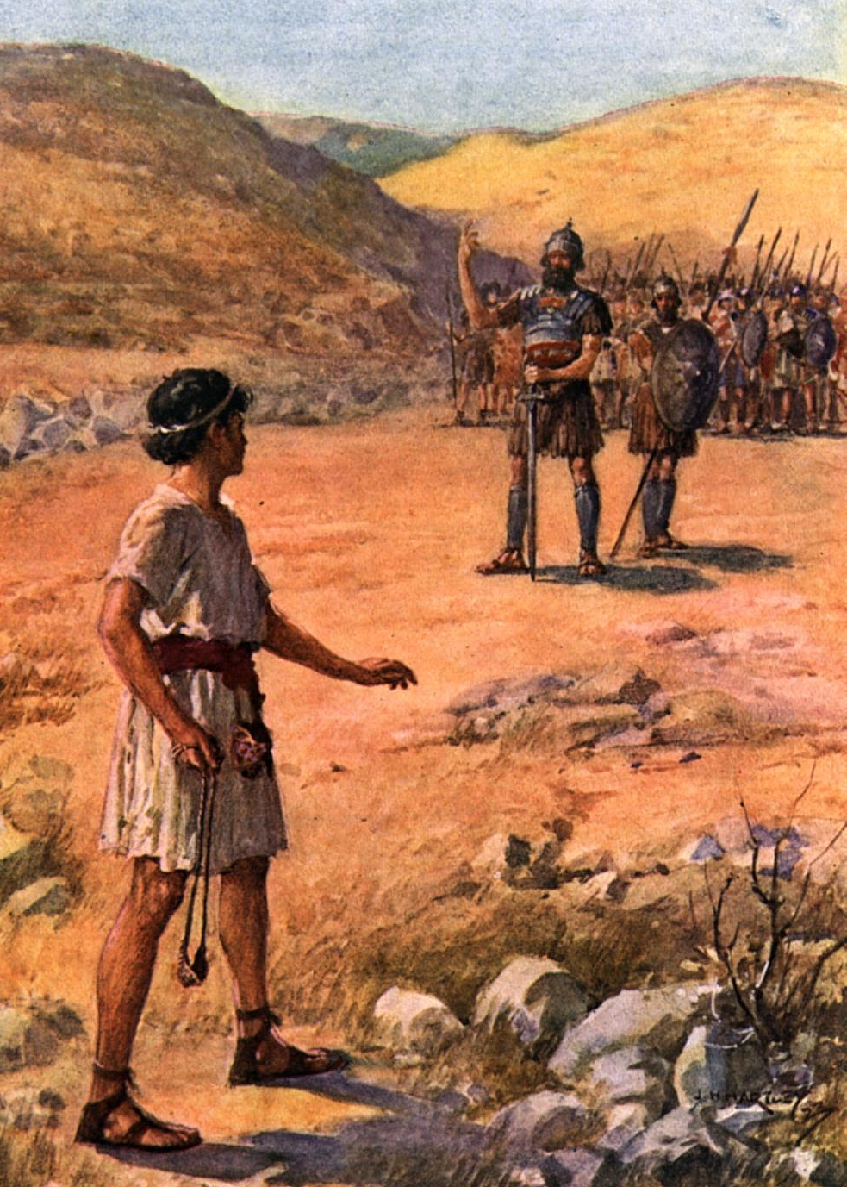
大衛對那非利士人說：「你來攻擊我，是靠著刀槍和銅戟，我來攻擊你，是靠著萬軍之耶和華的名。……又使眾人知道，耶和華使人得勝，不是用刀用槍，因為爭戰的勝敗全在乎耶和華。」（撒母耳記上7:45, 47）

Slide 38
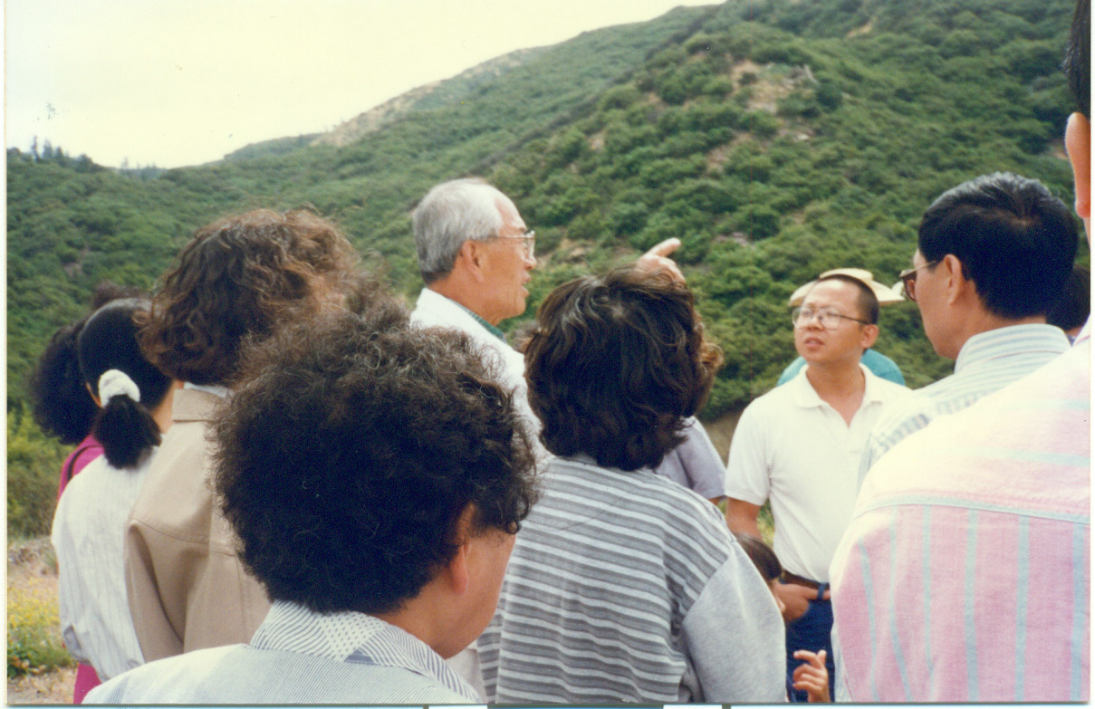
東洛杉磯「萬國禱告山」的見證

Slide 39
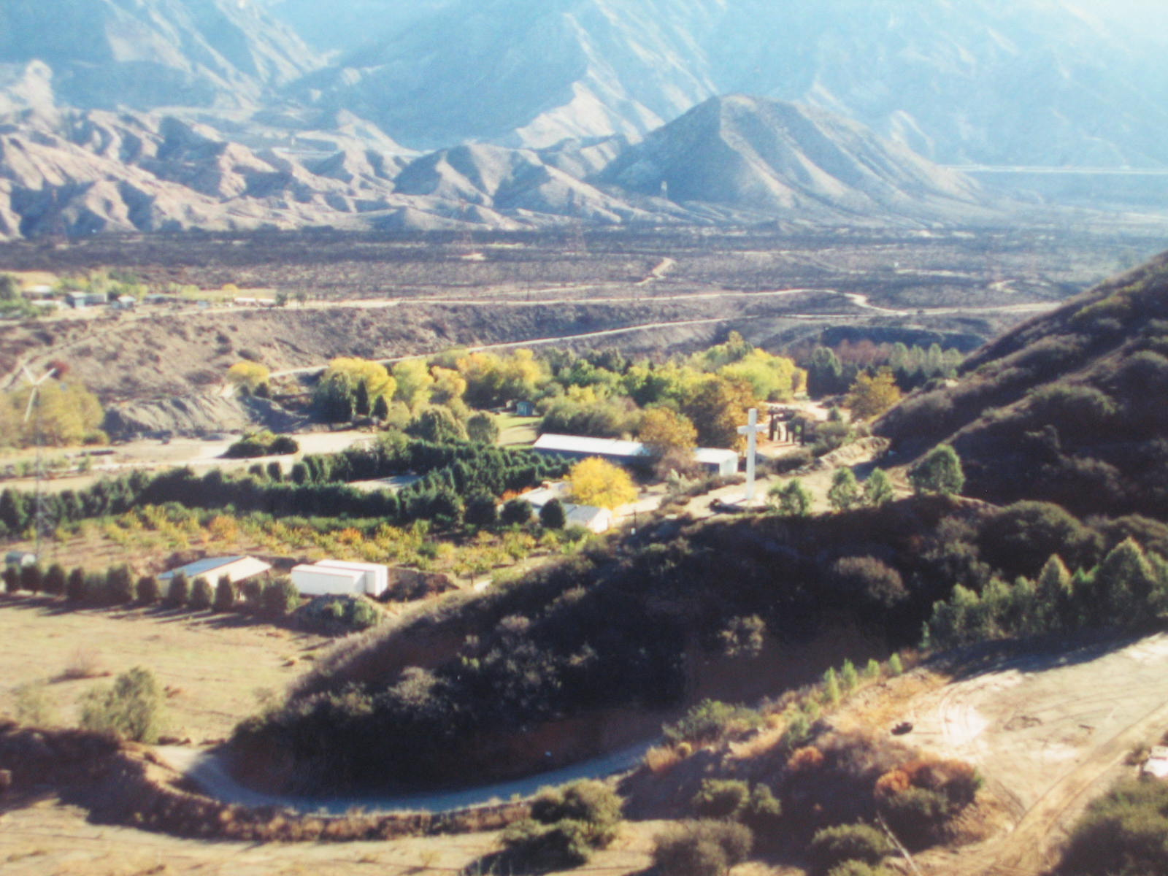

Slide 40
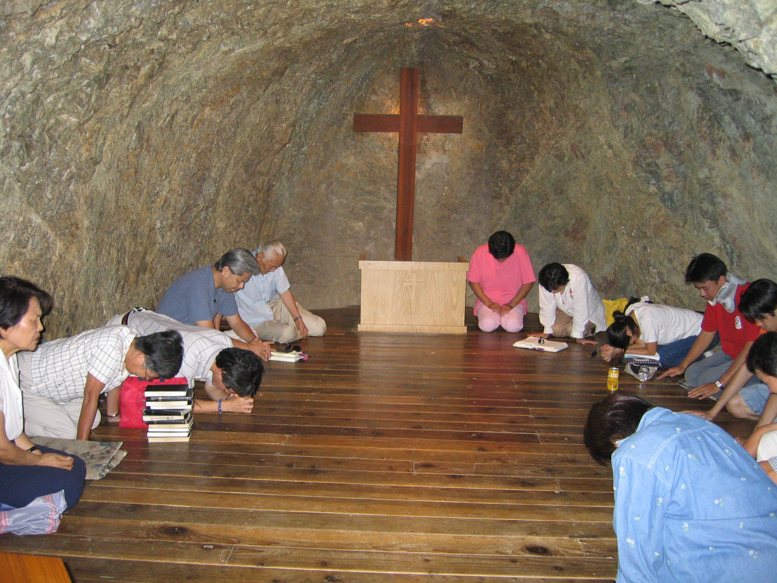

Slide 41
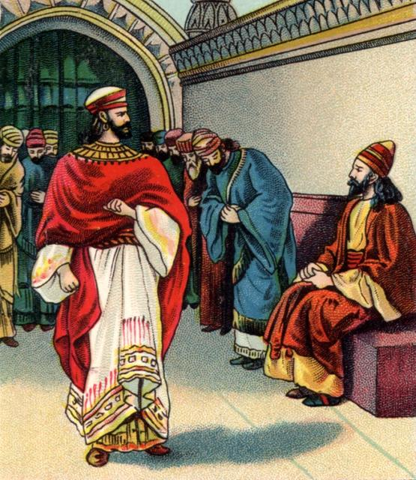
末底改的見證
波斯亞哈隨魯王當政時，哈曼受寵。一切臣僕均向他跪拜，但末底改卻不跪拜。哈曼就吩咐人作五丈高的木架，想要把末底改掛在其上。但是「神為末底改爭戰」，最後不是末底改掛在木架上，而是哈曼掛在木架上。

Slide 42
六、防範人為的活動── 「你們只管靜默，不要作聲」

Slide 43
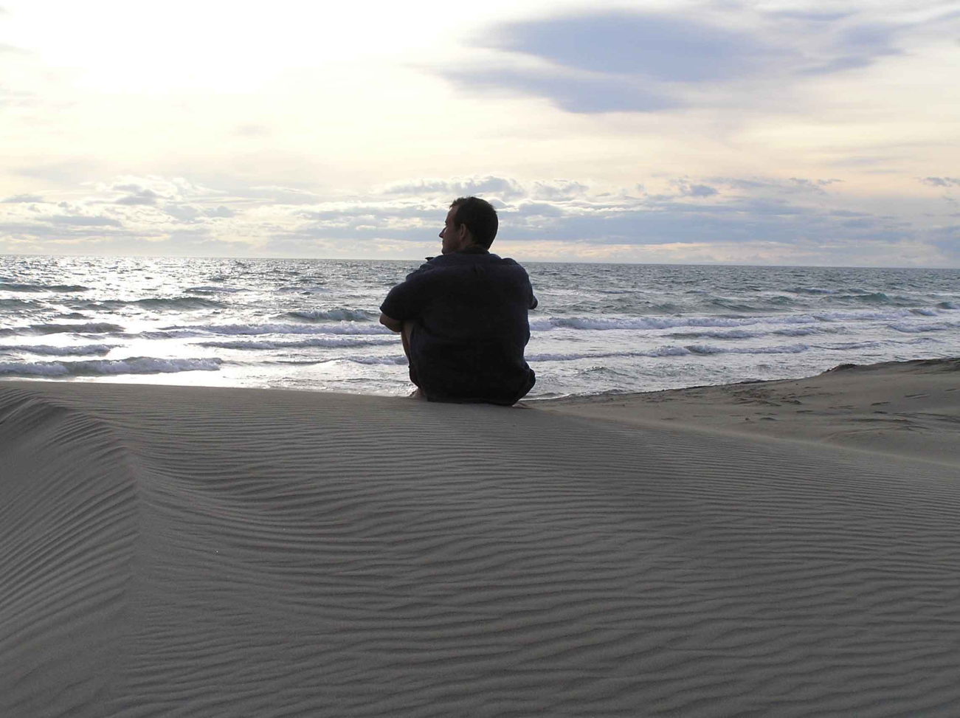
人在壓力之下，容易發牢騷，起怨言，肉體的軟弱常會顯出來，以致成為魔鬼攻擊的機會。
在壓力下保持靜默，是靈性很高的功課與學習。

Slide 44
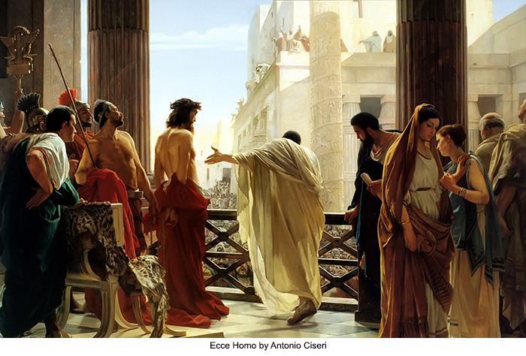
主耶穌在受苦的時候靜默無聲。
「他被欺壓，在受苦的時候卻不開口。他像羊羔被牽到宰殺之地，又像羊在剪毛的人手下無聲，他也是這樣不開口。」（以賽亞書53:7）

Slide 45
結語
只要我們在逆境中絕對順服神，必會看見祂的榮耀。

